Slide 1
Transaction
Transaction Barang pada kasir

Slide 2
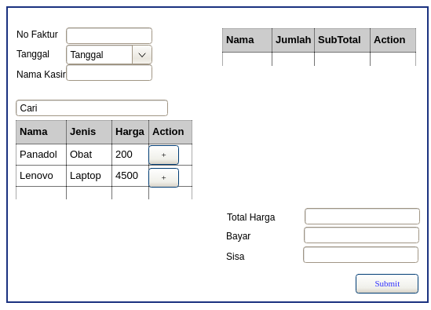
Layout

Slide 3
Controller
1. Buat Controller untuk transaksi – TransactionController
2. Buat Method dengan nilai kembali string, untuk landing page transaksi

Slide 4
View
1. Buat folder untuk tampilan transaksi pada bagian resources-template – dengan nama transaction
2. Buat file html dengan nama transaction.html

Slide 5
View – landing page
1. Gandeng css dan jquery yang di perlukan untuk membuat layout sesuai tampilan
2. bootstrap.min.css ; jquery-3.4.1.min.js ; bootstrap.min.js
3. Bagi tampilan menjadi 2 sesuai gambar dengan css dari bootstrap
<div class="row">
<div class="col-md-6">.col-md-6</div>
<div class="col-md-6">.col-md-6</div>
</div>

